Slide 1
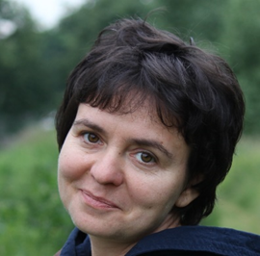

Эффективная эксплуатация
канализационных очистных сооружений
Харькина О. В., к.т.н.,
руководитель секции Отведение и очистка сточных вод ЭТС РАВВ, член группы оценки проектов соответствия НДТ при Минстрое РФ

Slide 2

Причины реконструкции/нового строительства
канализационных очистных сооружений:
1
Отсутствие канализационных очистных сооружений
2
Физическое и функциональное устаревание существующих сооружений
3
Изменение расходов и качественных показателей поступающих сточных вод
4
Изменение требований к качеству очищенных вод
5
Изменение точки сброса очищенных вод
Требуемый результат при любой из причин реконструкции/нового строительства:
Стабильное обеспечение заданного качества очищенной воды

Slide 3
Основные технологические ошибки
Проектов реконструкции очистных сооружений
1
Некорректные схемы очистных сооружений, принятые в Проекте
2
Неверные значения расходных и качественных параметров сточных вод, принятые в расчет:
Нельзя принимать при расчете сооружений среднесуточные расходы;
Нельзя принимать при расчете сооружений концентрации загрязнений, как некое единственное значение;
Нельзя рассчитывать сооружения биологической очистки на температуру сточных вод, которая отличная от минимальных (при расчете объемов) и максимальных (при расчете аэрационной системы) [3]
Некорректные методики расчета или не правильно выполнен расчет по корректным методикам. выполненный расчет сооружений, в первую очередь сооружений биологической очистки Аэротенки должны быть рассчитаны по формулам ферментативной кинетики, применение эмпирических моделей несет риски получений неверных результатов:
Применение эмпирических моделей, которые несут риски получения неверных результатов для сооружений, принимающих сточные воды, которые не входили в перечень принимающих их объектов, на которых эти модели были построены;
Программные Продукты требуют высокой квалификации технолога, нельзя решать обратную задачу: купить Программный продукт для проектирования в обмен на отказ от технолога;
Нельзя доверять расчет канализационных очистных сооружений специалистам без профильного образования и достаточного опыта расчета и эксплуатации канализационных очистных сооружений. Технолог должен рассчитывать сооружения осознанно и отвечать за полученный результат
3

Slide 4
Пути достижения требуемого качества очищенной воды
1
Разработка корректных технологических решений
2
Правильно рассчитанные и принятые в Проекте расходные характеристики и диапазон качественных параметров сточных вод
3
Правильно выполненный расчет сооружений, в первую очередь сооружений биологической очистки. Аэротенки должны быть рассчитаны по формулам ферментативной кинетики, применение эмпирических моделей несет риски получений неверных результатов
4
Корректно выполненный Проект и качественно выполненные строительные работы
5
Технологические пуско-наладочные работы с выведением сооружений на проектное качество очищенной воды с проведением Эксплуатационного Теста
6
Разработка корректного Технологического Регламента Эксплуатации и обучение эксплуатационного персонала, в том числе реализованным технологиям
7
Эффективная эксплуатация канализационных очистных сооружений

Slide 5
Эффективная эксплуатация канализационных очистных сооружений.
Основные факторы влияющие на качество очищенной воды
1
Корректность/некорректность схемы очистных сооружений, принятой в Проекте Примеры.
!!!! Схема процесса биологического удаления азота и фосфора из сточных вод UCT [1]
!!!! Схема процесса биологического удаления азота и фосфора из сточных вод в «карусели» [1]
!!! В анаэробную зону поступает иловая смесь, прошедшая денитрификацию, т.е. не содержащая нитраты;
Наиболее эффективная схема реализации процессов биологического удаления N и P
Рекомендуется для городских сточных вод РФ и промышленных сточных вод с низким, средним и высоким отношением БПК5 к N и Р.
!!! Аноксидно-аэробная карусель - крайне низкая эффективность денитрификации, в результате, в анаэробную зону поступают нитраты и процесс биологического удаления фосфора не идет.
Не рекомендуется
!!!! Схема процесса биологического удаления азота и фосфора из сточных вод A2/O ® Process (без анаэробного селектора) [1]
!!! В анаэробную зону поступает иловая смесь, не прошедшая денитрификацию, т.е. содержащая нитраты;
Эффективность процесса денитрификации лимитирована значением нитратного рецикла
Не рекомендуется для городских сточных вод РФ и промышленных сточных вод с низким отношением БПК5 к N и Р.
Может быть реализована для СВ пищевых производств с высоким отношением БПК5 к N и Р

Slide 6
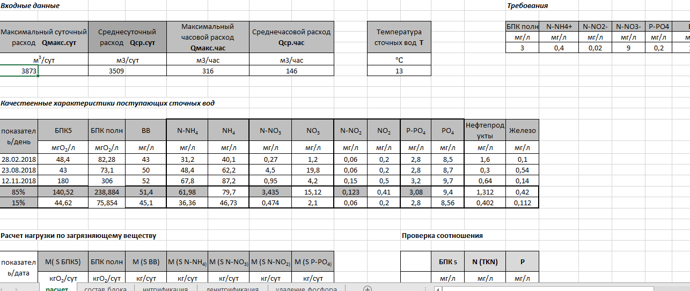
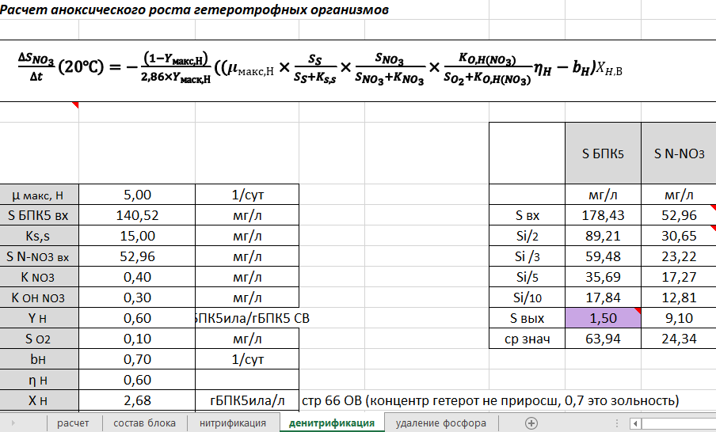
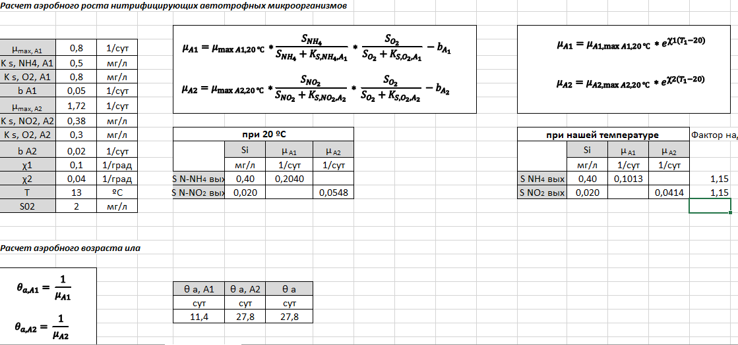
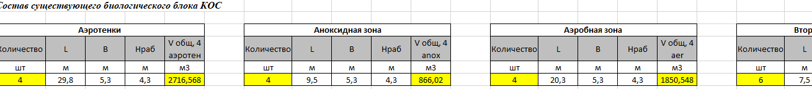
Правильно выполненный расчет сооружений, в первую очередь сооружений биологической очистки.
Аэротенки должны быть рассчитаны по формулам ферментативной кинетики, применение эмпирических моделей несет риски получений неверных результатов
2
Расчет по ASM 2d
(Магистерская работа. Преподаватель Харькина О.В.)

Slide 7
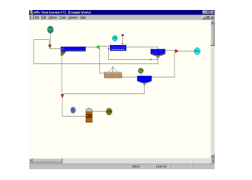

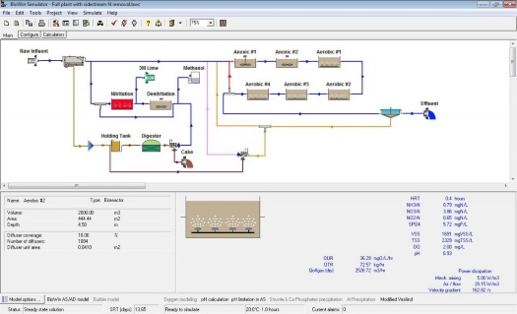
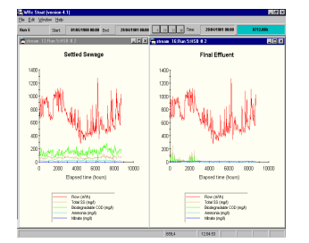
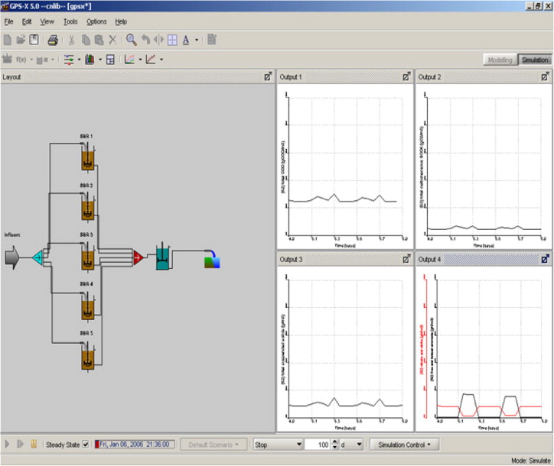
2
Правильно выполненный расчет сооружений, в первую очередь сооружений биологической очистки.
Аэротенки должны быть рассчитаны по формулам ферментативной кинетики
!!!! Программные продукты
Тем Существует несколько импортных пакетов программ, реализующих расчеты по моделям ASM: Bio Win, GPS-X, STOAT и др., но это – «тяжелые» импортные англоязычные программные продукты, на которых могут работать только технологи экспертного уровня, так как данные программы требуют большого количества входных данных по фракционному составу сточных вод и активного ила, определение которых требует большого количества лабораторных и модельных тестов, которые могут проводить люди, имеющие соответствующих опыт конкретных исследований. Более того, технолог, который работает на данных Программных продуктах, должен иметь квалификацию, позволяющую понять, что Программы, в какой-то момент, выдают некорректный результат.

Slide 8
Правильно рассчитанные и принятые в Проекте расходные характеристики и диапазон качественных параметров сточных вод
3
Качественные параметры сточных вод:-значения БПК и ХПК
концентрации взвешенных веществ
Концентрации соединений азота и фосфора
значения рН, щелочности, температура
Выбор корректных значений при обосновании схемы и расчете сооружений биологической очистки – является одной из ключевых задач, определяющих в конечном итоге возможность или невозможность достижения требуемого качества очистки.
!!! Проведение статистической математической обработки входных данных, в том числе, определение диапазона расчетных качественных параметров поступающих сточных вод как 15го - 85го процентилей (значения процентилей могут быть изменены технологом при соответствующем обосновании)
Расчетные расходы сточных вод:
- среднесуточный–используется только для расчета годовых эксплуатационных затрат;
- максимальный месячный расход;
- максимальный суточный расход;
- максимальный часовой расход сточных вод (м³/час).

Slide 9
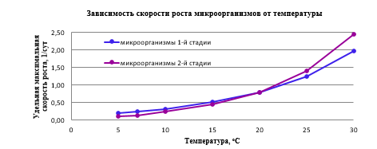
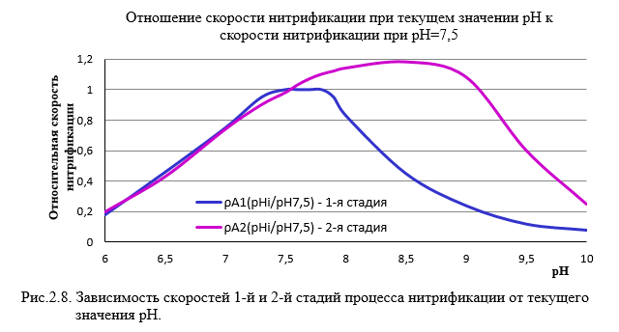
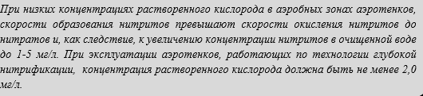
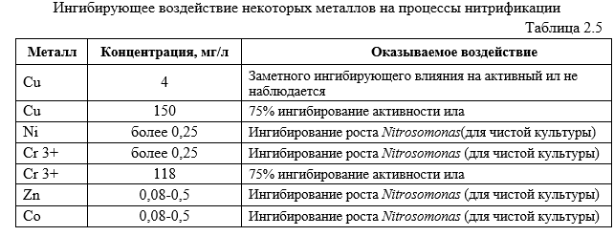
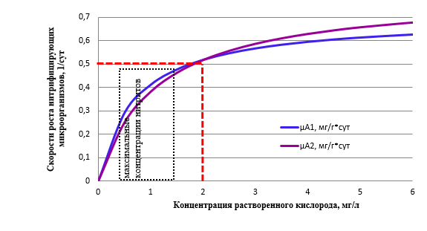
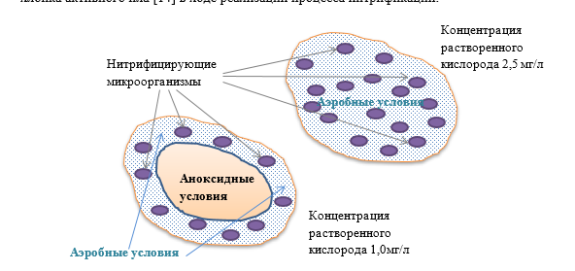
4
Корректный технологический режим эксплуатации
Нитрификация

Slide 10
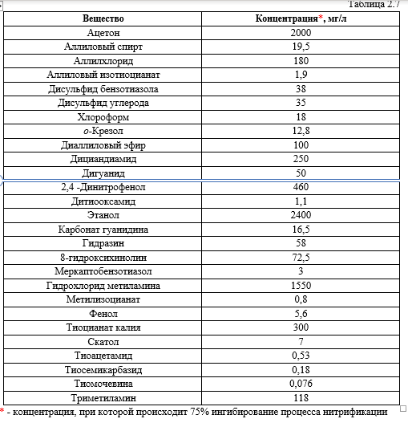
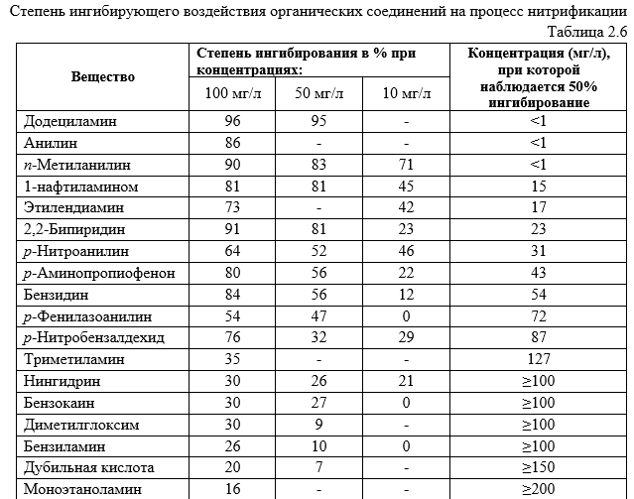
4
Корректный технологический режим эксплуатации
Нитрификация

Slide 11

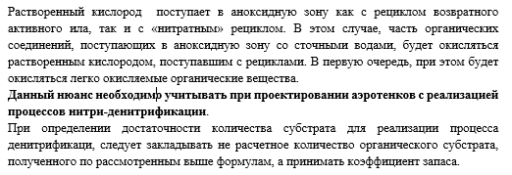
4
Корректный технологический режим эксплуатации
Денитрификация

Slide 12
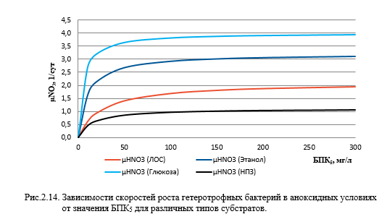
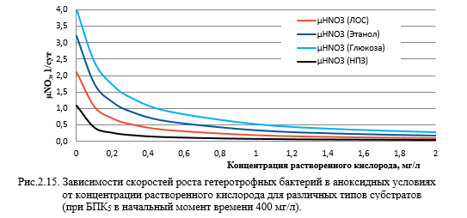

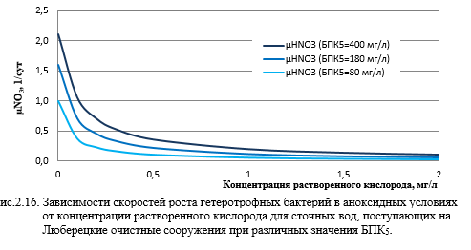
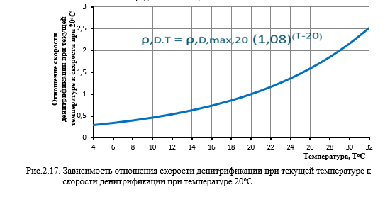
4
Корректный технологический режим эксплуатации
Денитрификация

Slide 13
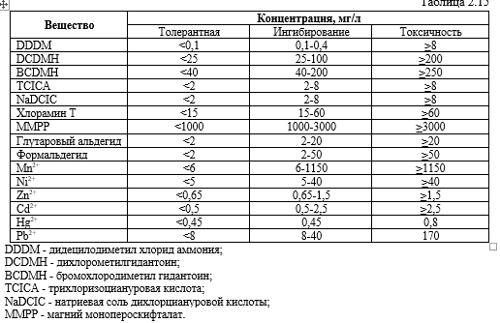
4
Корректный технологический режим эксплуатации
Денитрификация

Slide 14
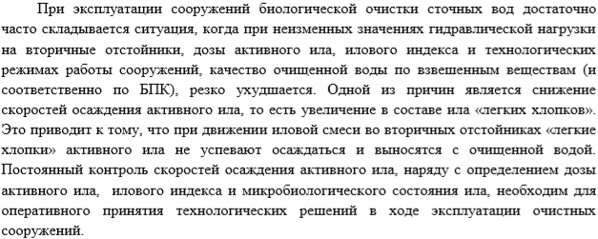
5
Проблемы эксплуатации сооружений биологической очистки
и их решения
Пенообразование и вспухание

Slide 15
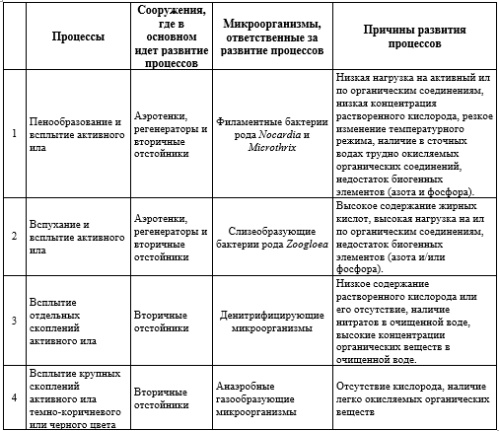
5
Проблемы эксплуатации сооружений биологической очистки
и их решения
Пенообразование и вспухание

Slide 16
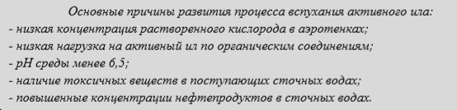
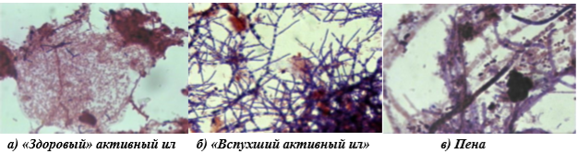
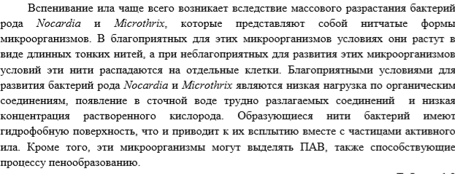
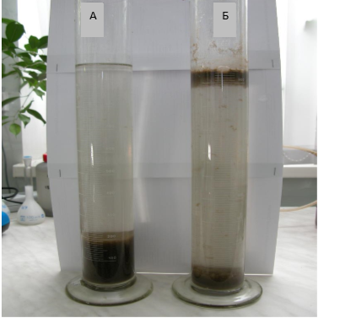
5
Проблемы эксплуатации сооружений биологической очистки
и их решения
Пенообразование и вспухание

Slide 17
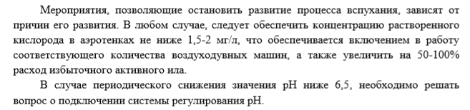

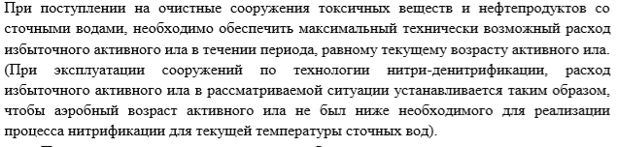
5
Проблемы эксплуатации сооружений биологической очистки
и их решения
Пенообразование и вспухание

Slide 18
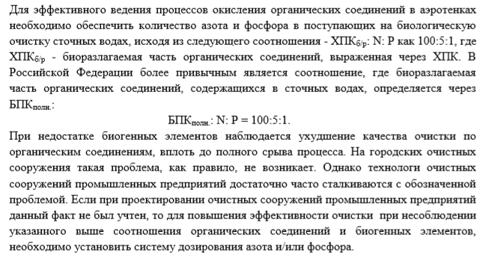
5
Проблемы эксплуатации сооружений биологической очистки
и их решения
Недостаток биогенных элементов БПК_{полн} : N: P

Slide 19
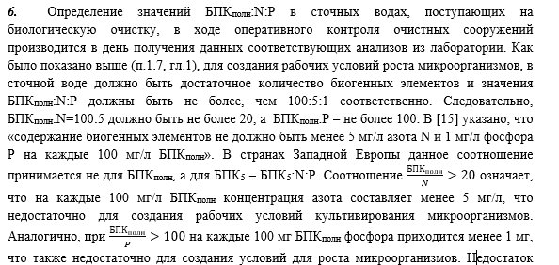

5
Проблемы эксплуатации сооружений биологической очистки
и их решения
Недостаток биогенных элементов БПК_{полн} : N: P

Slide 20
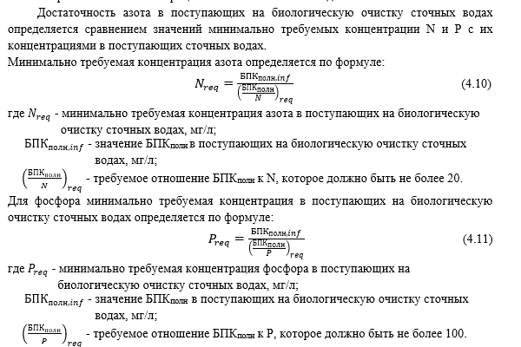
5
Проблемы эксплуатации сооружений биологической очистки
и их решения
Недостаток биогенных элементов БПК_{полн} : N: P

Slide 21
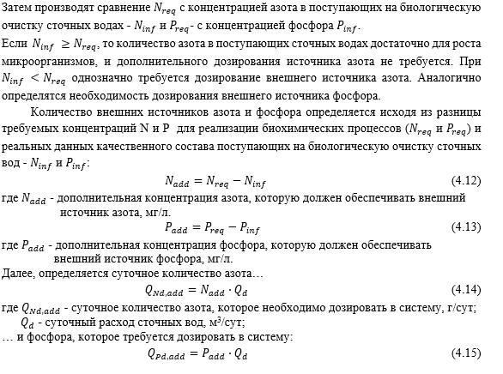
5
Проблемы эксплуатации сооружений биологической очистки
и их решения
Недостаток биогенных элементов БПК_{полн} : N: P

Slide 22
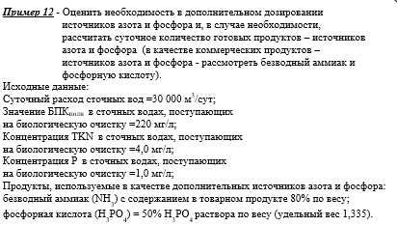
5
Проблемы эксплуатации сооружений биологической очистки
и их решения
Недостаток биогенных элементов БПК_{полн} : N: P

Slide 23
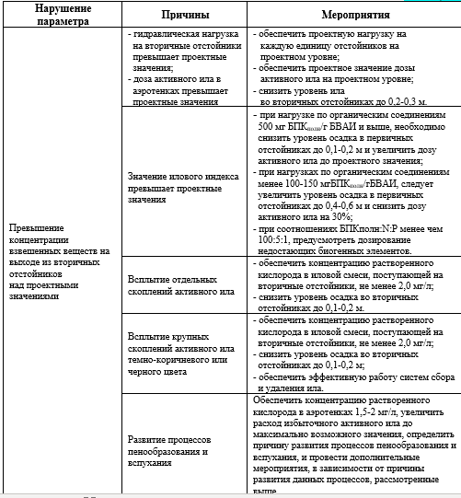
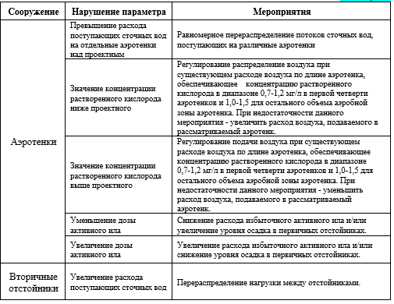
5
Примеры нарушения работы сооружений биологической очистки и мероприятия по их устранению

Slide 24
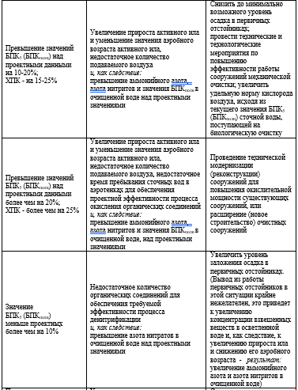
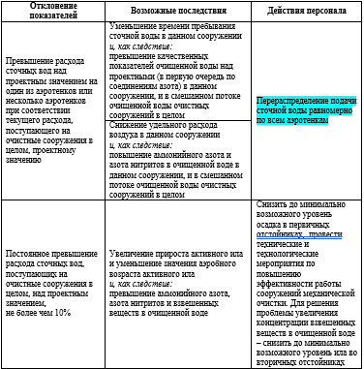
5
Примеры нарушения работы сооружений биологической очистки и мероприятия по их устранению

Slide 25
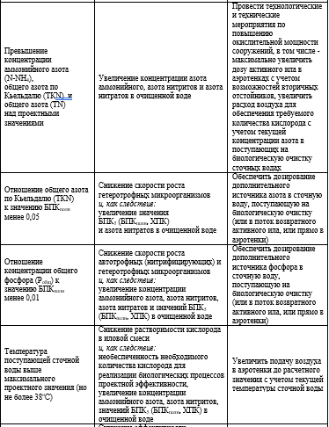
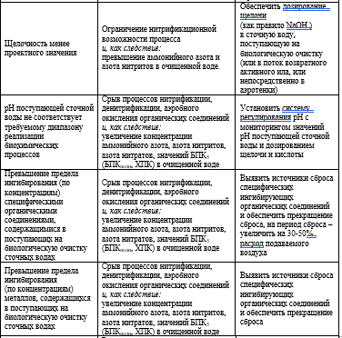
5
Примеры нарушения работы сооружений биологической очистки и мероприятия по их устранению

Slide 26
5
Примеры нарушения работы сооружений биологической очистки и мероприятия по их устранению
Нарушение технологического режима | Действия персонала по устранению нарушений [1]
Пониженная концентрация растворенного кислорода (КРК) в аэробных зонах аэротенка | При кратковременном (до 3-х суток) снижении КРК: 1. увеличить расход воздуха, подаваемого в аэротенки, на 20-30% по сравнению с регламентным значением; 2.оптимизировать КРК по длине аэробной зоны; 3.провести анализ качественных и количественных характеристик поступающих сточных вод, определить причины снижения КРК; При снижениях КРК в часы максимальных нагрузок: 1.провести оптимизацию КРК по длине аэробной зоны; 2.установить систему автоматического регулирования подачи воздуха по показаниям анализатора КРК в аэробных зонах. При низких КРК - постоянно: 1.провести комплексную оценку состояния аэрационной системы (АС); 2.рассчитать требуемый расход воздуха на биологические процессы с учетом текущих нагрузок по органическим веществам и аммонию, определить текущую эффективность АС, сравнить требуемый и фактический расходы воздуха. При необходимости решать вопросы увеличения эффективности АС, или увеличения ее производительности

Slide 27
5
Нештатные и аварийные ситуации.
Примеры возможных проблем и пути их решения
Главная задача технологического управления в нештатных и аварийных ситуациях заключается в поддержании стабильности технологического процесса и выполнении заданных технических, экологических и экономических норм процесса. Нештатная ситуация - ситуация, при которой технологический процесс или состояние оборудования выходит за рамки нормального функционирования и может привести к аварии. Аварийная ситуация - ситуация, когда произошла авария и возможен дальнейший ход ее развития. Авария - опасное событие, состоящее во внезапном разрушении каких-либо элементов технических устройств и/или строительных сооружений, или в опасном нарушении нормального режима работы или течения каких-либо процессов
Как нештатные, так и аварийные ситуации на канализационных очистных сооружениях можно разделить на 2 уровня: локальный и глобальный. Локальный уровень затрагивает нарушение работы одного сооружения, глобальный – блока сооружений или канализационных очистных сооружений в целом. Причиной аварийных ситуаций локального уровня являются, как правило, нарушения внутри системы, глобального – внешние воздействия.

Slide 28
5
Нештатные и аварийные ситуации.
Примеры возможных проблем и пути их решения

Slide 29
5
Нештатные и аварийные ситуации.
Примеры возможных проблем и пути их решения

Slide 30
5
Нештатные и аварийные ситуации.
Примеры возможных проблем и пути их решения
Таблица 4.3
Таблица 4.3

Slide 31
5
Нештатные и аварийные ситуации.
Примеры возможных проблем и пути их решения
Таблица 4.3
Таблица 4.3

Slide 32
5
Нештатные и аварийные ситуации.
Примеры возможных проблем и пути их решения
Таблица 4.3
Таблица 4.3

Slide 33
6
Мероприятия по повышению энергетической эффективности канализационных очистных сооружений
Энергопотребление является одной из основных статей расходов на эксплуатацию канализационных очистных сооружений. Энергопотребление на очистку сточных вод варьируется в широких пределах и зависит от качества поступающих сточных вод, от требуемого качества очищенной воды, от реализуемой технологии очистки, используемого оборудования, уровня и алгоритмов АСУ, уровня эксплуатации очистных сооружений. Для большинства городских канализационных очистных сооружений, с учетом перечисленных условий, диапазон энергозатрат на очистку 1 м³ составляет 0,15-0,5 кВт.ч. Внедрение современных технологий использования сточных вод и осадков в качестве источника энергии на канализационных очистных сооружениях позволяет минимизировать отрицательный баланс потребления-выработки электроэнергии.
Таблица 4.3
Таблица 4.3
Задача грамотного управления канализационными очистными сооружениями - синхронизировать стратегию планирования капитальных затрат для развития производственной базы и адекватное повышение качества очищенных вод до требуемых нормативов, с уменьшением эксплуатационных затрат до экономически обоснованного уровня. Эффективное управление сооружениями основывается на экономической сбалансированности целей и задач технологической и энергетической служб эксплуатации.

Slide 34
6
Мероприятия по повышению энергетической эффективности канализационных очистных сооружений
Таблица 4.3
Таблица 4.3

Slide 35
6
Мероприятия по повышению энергетической эффективности канализационных очистных сооружений
Таблица 4.3
Таблица 4.3

Slide 36
6
Мероприятия по повышению энергетической эффективности канализационных очистных сооружений

Slide 37
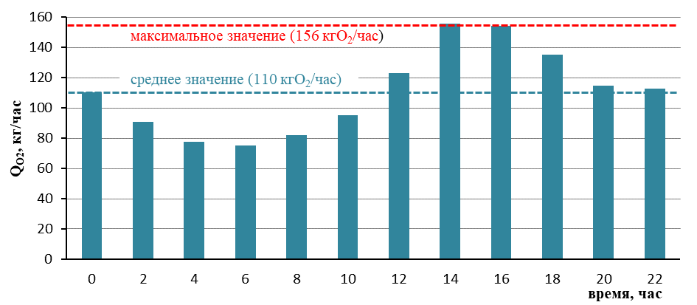
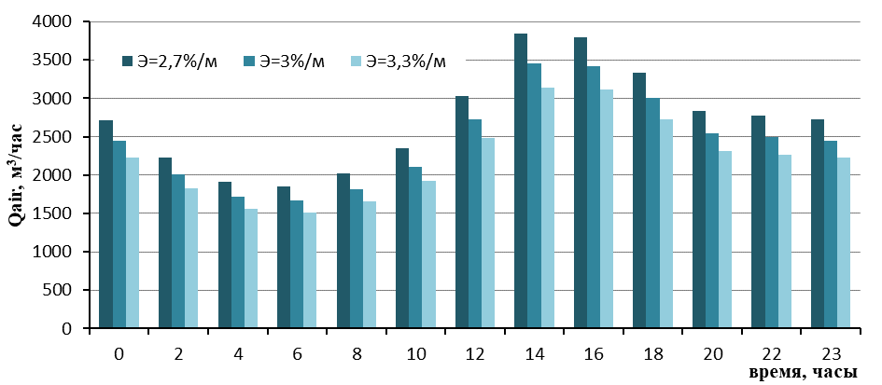
Мероприятия по повышению энергетической эффективности канализационных очистных сооружений
6

Slide 38
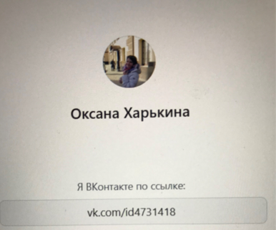
СПАСИБО ЗА ВНИМАНИЕ!
Единственный путь достижения требуемого качества очищенной воды –
профессиональные решения при проектировании и эксплуатации канализационных очистных сооружений
Литература
[1] – Харькина О.В. Эффективная эксплуатация сооружений биологической очистки, Волгоград, Панорама, 2015
Харькина Оксана Викторовна, к.т.н.,
Кризис-технолог по очистке сточных вод,
Руководитель секции «Отведение и очистка сточных вод» ЭТС РАВВ
okh@watertec.ru

